Slide 1

Elementi di Economia
Anno 2025/2026
Prof. Lorenzo Di Domenico

Slide 2
Argomenti trattati
I.
Le teorie della distribuzione: classica vs. neoclassica
IV.
Il concetto di sovrappiù
II.
Il saggio del salario reale: spiegazione classica
V.
Il nesso tra distribuzione e prezzi relativi
III.
La struttura analitica: il 'nucleo' della teoria classica
VI.
Concorrenza e uniformità del saggio del profitto

Slide 3
Argomenti trattati
VI.
Determinazione del saggio del profitto e dei prezzi relativi
VII.
Ricardo e la teoria del valore-lavoro
VI.
Relazione inversa salario–profitto
VII.
Marx e la trasformazione dei valori in prezzi
VII.
Il problema del valore: Smith e il lavoro comandato
VII.
Perché il valore-lavoro è incompatibile con r uniforme

Slide 4
Le teorie della distribuzione
Teoria Classica
Teoria Neoclassica
Quesnay (1758)
Smith (1776)
Ricardo (1821)
Marx
→ Teoria del sovrappiù sociale
→ Il prodotto si divide in salari, profitti, rendite
Fine '800 in poi
Anche detta 'teoria marginale'
→ Utilità marginale
→ Prodotto marginale
→ Struttura radicalmente diversa dalla classica
La teoria della distribuzione è parte essenziale di tutta l'analisi economica.

Slide 5
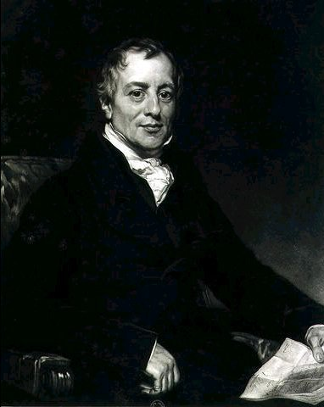
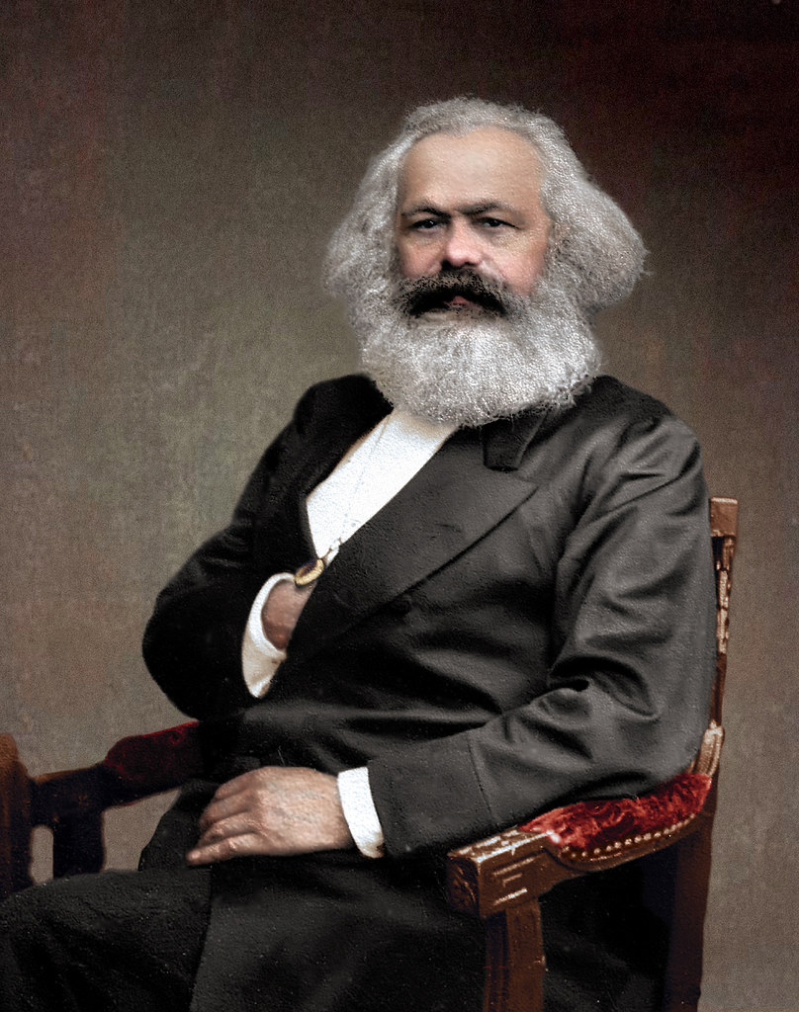
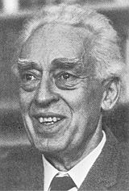
La teoria classica del valore e della distribuzione
Teoria classica dei prezzi e della distribuzione (Ricardo, Marx, Sraffa). La distribuzione (salari reali e profitto) è data da fattori socio-politici-istituzionali ed è la risultante del conflitto tra lavoro e capitale.
“The value of a commodity, or the quantity of any other commodity for which it will exchange, depends on the relative quantity of labour which is necessary for its production” (Ricardo, 1817)
«Il valore di una merce è determinato dalla quantità di lavoro socialmente necessario per produrla» (Marx,1867)
"Surplus-value is the value produced by the laborer beyond what is necessary to reproduce his labor power, and which is appropriated by the capitalist without equivalent.(Capital, Vol. I, 1867, Chapter 7)
It is not necessary to resort to a measure of value such as labour, in order to determine the rate of profits or relative prices.(Sraffa, 1960)

Slide 6
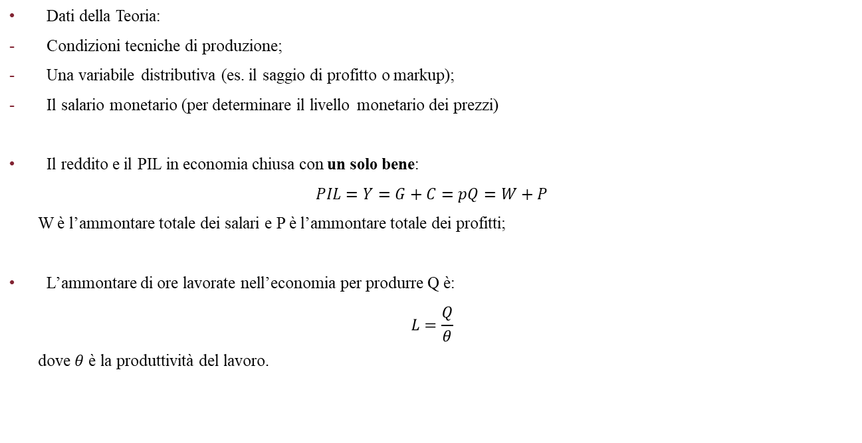
Ripasso
Dati della Teoria:
Condizioni tecniche di produzione;
Una variabile distributiva (es. il saggio di profitto o markup);
Il salario monetario (per determinare il livello monetario dei prezzi)
Il reddito e il PIL in economia chiusa con un solo bene:
$$PIL=Y=G+C=pQ=W+P$$
W è l’ammontare totale dei salari e P è l’ammontare totale dei profitti;
L’ammontare di ore lavorate nell’economia per produrre Q è:
$$L=\frac{Q}{θ}$$
dove $θ$ è la produttività del lavoro.

Slide 7
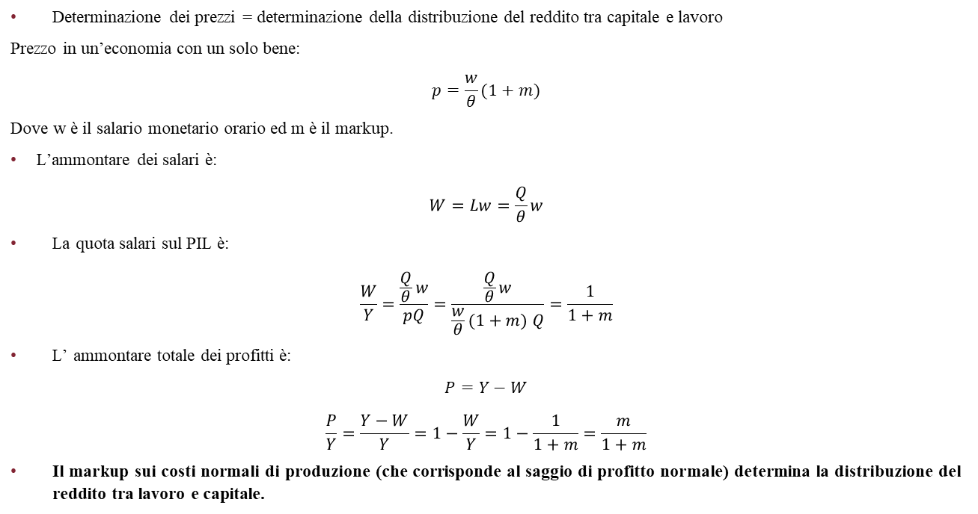
Ripasso
Determinazione dei prezzi = determinazione della distribuzione del reddito tra capitale e lavoro
Prezzo in un’economia con un solo bene:
$$p=\frac{w}{θ}(1+m)$$
Dove w è il salario monetario orario ed m è il markup.
L’ammontare dei salari è:
$$W=Lw=\frac{Q}{θ}w$$
La quota salari sul PIL è:
$$\frac{W}{Y}=\frac{\frac{Q}{θ}w}{pQ}=\frac{\frac{Q}{θ}w}{\frac{w}{θ}(1+m) Q}=\frac{1}{1+m}$$
L’ ammontare totale dei profitti è:
$$P=Y−W$$
$$\frac{P}{Y}=\frac{Y−W}{Y}=1−\frac{W}{Y}=1−\frac{1}{1+m}=\frac{m}{1+m}$$
Il markup sui costi normali di produzione (che corrisponde al saggio di profitto normale) determina la distribuzione del reddito tra lavoro e capitale.

Slide 8
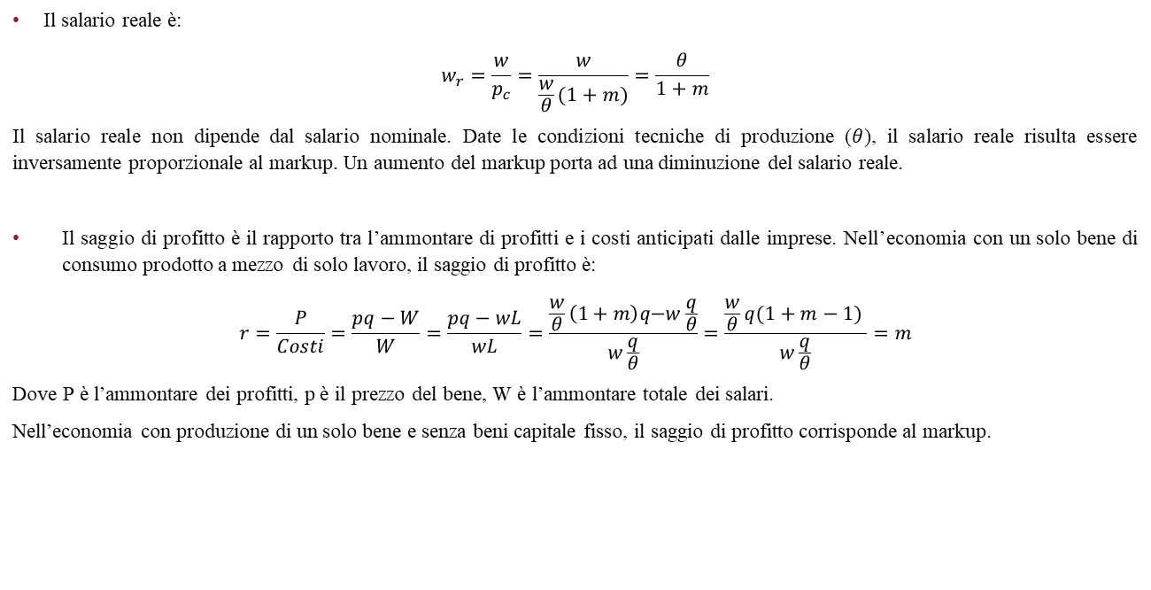
Ripasso
Il salario reale è:
$$w_{r}=\frac{w}{p_{c}}=\frac{w}{\frac{w}{θ}(1+m)}=\frac{θ}{1+m}$$
Il salario reale non dipende dal salario nominale. Date le condizioni tecniche di produzione ($θ$), il salario reale risulta essere inversamente proporzionale al markup. Un aumento del markup porta ad una diminuzione del salario reale.
Il saggio di profitto è il rapporto tra l’ammontare di profitti e i costi anticipati dalle imprese. Nell’economia con un solo bene di consumo prodotto a mezzo di solo lavoro, il saggio di profitto è:
$$r=\frac{P}{Costi}=\frac{pq−W}{W}=\frac{pq−wL}{wL}=\frac{\frac{w}{θ}\left(1+m\right)q\text{−}w\frac{q}{θ}}{w\frac{q}{θ}}=\frac{\frac{w}{θ}q(1+m−1) }{w\frac{q}{θ}}=m$$
Dove P è l’ammontare dei profitti, p è il prezzo del bene, W è l’ammontare totale dei salari.
Nell’economia con produzione di un solo bene e senza beni capitale fisso, il saggio di profitto corrisponde al markup.

Slide 9
Ripasso
La distribuzione del reddito dipende dal conflitto tra lavoro e capitale. La distribuzione dipende quindi da:
Potere contrattuale della classe lavoratrice (questo dipende dal tasso di occupazione, livello di sindacalizzazione e forza dei sindacati, istituzioni e livello di protezione del mercato del lavoro ecc.)
Livello di concorrenza dei mercati
Il potere contrattuale dei lavoratori agisce sul salario nominale. Se i lavoratori hanno la forza di ottenere aumenti del salario nominale e i prezzi rimangono costanti, allora i markup (e il saggio di profitto) diminuiranno. Questo comporta un aumento dei salari reali e della quota salari sul PIL.
Il livello dei prezzi (e quindi il valore del salario reale) dipende dal grado di libertà che hanno le imprese di fissare i markup sui costi di produzione, ossia dal livello di concorrenza dei mercati.

Slide 10
Il Saggio del Salario reale
Definizione: la quantità di beni che un lavoratore riceve per unità di tempo di lavoro.
1
Fattori storico-sociali
Il "salario di sussistenza": livello minimo socialmente tollerabile. Non solo sopravvivenza fisica, ma anche beni ritenuti irrinunciabili nella cultura del tempo.
2
Posizione contrattuale
Forza sindacale, norme sui minimi salariali, grado di organizzazione dei lavoratori vs. datori di lavoro. Determina se il salario supera la sussistenza.
→ Gli autori classici consideravano la posizione contrattuale dei lavoratori generalmente svantaggiata, con il salario tendente alla mera sussistenza.

Slide 11
La struttura analitica del nucleo
Tre grandezze assunte come DATI (variabili indipendenti) nel 'nucleo' della teoria:
Saggio reale del salario
Prodotto sociale
Condizioni tecniche
Espresso come paniere fisico di merci
In termini fisici: livello e composizione
Metodi di produzione disponibili
Sequenza logica del nucleo:
1. Prodotto + tecnologia → numero di lavoratori impiegati
2. N. lavoratori × salario → aggregato dei salari
3. Prodotto netto − Salari = Profitti + Rendite (= Sovrappiù se w = sussistenza)

Slide 12
Schema del nucleo della teoria classica
Condizioni tecniche
di produzione
Prodotto sociale
(fisico)
Saggio del
Salario (fisico)
N. lavoratori
impiegati
Mezzi di produzione
consumati
Salari
complessivi
Prodotto netto
Redditi diversi dai salari (Sovrappiù = Profitti + Rendite)
Le tre grandezze in cima sono i DATI del nucleo — le variabili indipendenti.

Slide 13
Il concetto di sovrappiù
Il sovrappiù è l'eccedenza del prodotto sociale netto rispetto ai salari di sussistenza.
Prodotto Netto − Salari complessivi = Sovrappiù (Profitti + Rendite)
Condizione necessaria dei profitti
L'esistenza di profitti presuppone che l'economia produca un sovrappiù. Il guadagno del capitalista dipende da una circostanza generale, non individuale.
Salari > sussistenza
Se il salario supera la sussistenza, parte del sovrappiù va ai lavoratori. Il saggio del salario fisico rimane comunque il dato del nucleo.
Relazione inversa
A parità di prodotto e tecnologia: ↑ salari → ↓ sovrappiù disponibile per profitti.

Slide 14
Distribuzione e prezzi relativi
Perché la distribuzione del prodotto coinvolge necessariamente i prezzi relativi delle merci?
Prodotto Netto − Salari = Redditi diversi dai salari
A
Aggregati eterogenei
Prodotto netto e salari hanno composizione fisica diversa. Non si può calcolare una quota (numero puro) senza esprimere entrambi in valore → servono i prezzi.
B
Il saggio del profitto r
r = Profitti / Capitale. Entrambi devono essere in valore. Con due merci (grano e acciaio): r dipende dal prezzo relativo pa/pg.
C
Interdipendenza e soluzione simultanea
pa/pg dipende da r, e r dipende da pa/pg. La soluzione corretta fu trovata da Piero Sraffa (1960) tramite un sistema di equazioni di prezzo.

Slide 15
Concorrenza e uniformità del profitto
Libera concorrenza → tendenza all'uniformità del saggio del profitto tra tutte le industrie.
Esempio: scarpe vs. camicie
Industria | Capitale anticipato | Profitti | Saggio del profitto
Scarpe | € 20,00 | € 2,40 | 12%
Camicie | € 30,00 | € 6,00 | 20%
Dopo concorrenza | invariato | € 3,00 / € 4,50 | 15% (uniforme)
1
Capitalista osserva r più alto nelle camicie (20% > 12%) → sposta il capitale
2
↑ offerta camicie, ↓ offerta scarpe → ↓ prezzo camicie, ↑ prezzo scarpe
3
I saggi di profitto convergono verso un livello uniforme: i prezzi 'normali'
4
I prezzi normali (o 'di produzione') sono i centri di gravità dei prezzi di mercato

Slide 16
Prezzi normali e prezzi di mercato
Prezzi di Mercato
Prezzi Normali (di Produzione)
Prezzi effettivi osservabili in ogni momento
Oscillano in base a squilibri temporanei tra domanda e offerta
Possono divergere dai prezzi normali in entrambe le direzioni
Valori teorici che garantiscono uniformità del saggio del profitto
Centri di gravità dei prezzi di mercato
Usati dagli economisti classici per l'analisi delle relazioni fondamentali
I prezzi normali sono i valori verso cui i prezzi effettivi tendono continuamente per effetto della concorrenza e della libertà di movimento del capitale (Figura 1 della dispensa).
→ In quanto segue si fa esclusivo riferimento ai prezzi normali.

Slide 17
La teoria classica del valore e della distribuzione
Dati esogeni della teoria:
Tecnica di produzione
Il saggio reale del salario in termini fisici, e cioè come paniere di merci (espresso in quantità di merci che compra un’ora di lavoro)
A partire da questi si determina il saggio di profitto e i prezzi relativi come residuo della produzione dopo aver rimpiazzato le merci che si consumano nel processo di produzione e distribuito i salari reali.

Slide 18
La teoria classica del valore e della distribuzione
Alternativamente, dati esogeni della teoria:
Tecnica di produzione
Saggio di profitto
A partire da questi si determina il valore del salario di sussistenza e i prezzi relativi.

Slide 19
Prezzi relativi e saggio del profitto
Economia semplificata: due merci (grano G e acciaio A), capitale interamente circolante, salari pagati a fine ciclo.
Equazioni di prezzo (prezzi normali):
G · pg = Lg · w · pg + (Ag · pa + Gg · pg) · (1 + r)
A · pa = La · w · pg + (Aa · pa + Ga · pg) · (1 + r)
Valore della produzione = salari + mezzi di produzione × (1 + r)
Dividendo per pg: il prezzo relativo pa/pg dipende da r (e viceversa) → le due incognite si determinano simultaneamente.
Incognite:
n prezzi relativi + saggio del profitto r → sistema (n+1) equazioni
Dati:
Quantità fisiche (prodotto + tecnologia) + saggio reale del salario w
Soluzione:
Unica soluzione economicamente significativa (r ≥ 0, prezzi ≥ 0)

Slide 20
Le equazioni di prezzo
Economia con due merci (grano G e acciaio A), capitale circolante, salari pagati a fine ciclo.
Equazioni di prezzo (prezzi normali):
G · pg = Lg · w · pg + (Ag · pa + Gg · pg) · (1 + r)
A · pa = La · w · pg + (Aa · pa + Ga · pg) · (1 + r)
Il valore della produzione deve coprire: salari dei lavoratori + mezzi di produzione rivalutati al tasso (1 + r)
Forma unitaria:
Dividendo per la quantità prodotta si ottengono i coefficienti unitari: pa = la·w + (aa·pa + ga·pg)·(1+r)
Prezzo relativo:
Dividendo per pg: pa/pg dipende da r. Es.: pa/pg = (la·w + ga·(1+r)) / (1 − aa·(1+r))
Interdipendenza:
pa/pg dipende da r, e r dipende da pa/pg → le due incognite devono essere determinate simultaneamente

Slide 21
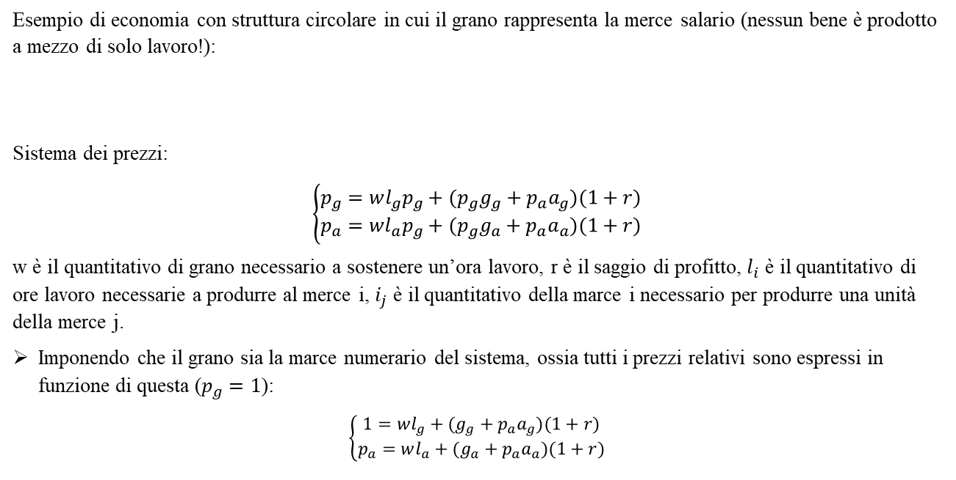
Le equazioni di prezzo
Esempio di economia con struttura circolare in cui il grano rappresenta la merce salario (nessun bene è prodotto a mezzo di solo lavoro!):
Sistema dei prezzi:
$$\left\{\begin{aligned}p_{g}=wl_{g}p_{g}+(p_{g}g_{g}+p_{a}a_{g})(1+r) \\ p_{a}=wl_{a}p_{g}+(p_{g}g_{a}+p_{a}a_{a})(1+r)\end{aligned}\right.$$
w è il quantitativo di grano necessario a sostenere un’ora lavoro, r è il saggio di profitto, $l_{i}$ è il quantitativo di ore lavoro necessarie a produrre al merce i, $i_{j}$ è il quantitativo della marce i necessario per produrre una unità della merce j.
Imponendo che il grano sia la marce numerario del sistema, ossia tutti i prezzi relativi sono espressi in funzione di questa ($p_{g}=1$):
$$\left\{\begin{aligned}1=wl_{g}+(g_{g}+p_{a}a_{g})(1+r) \\ p_{a}=wl_{a}+(g_{a}+p_{a}a_{a})(1+r)\end{aligned}\right.$$
A
G

Slide 22
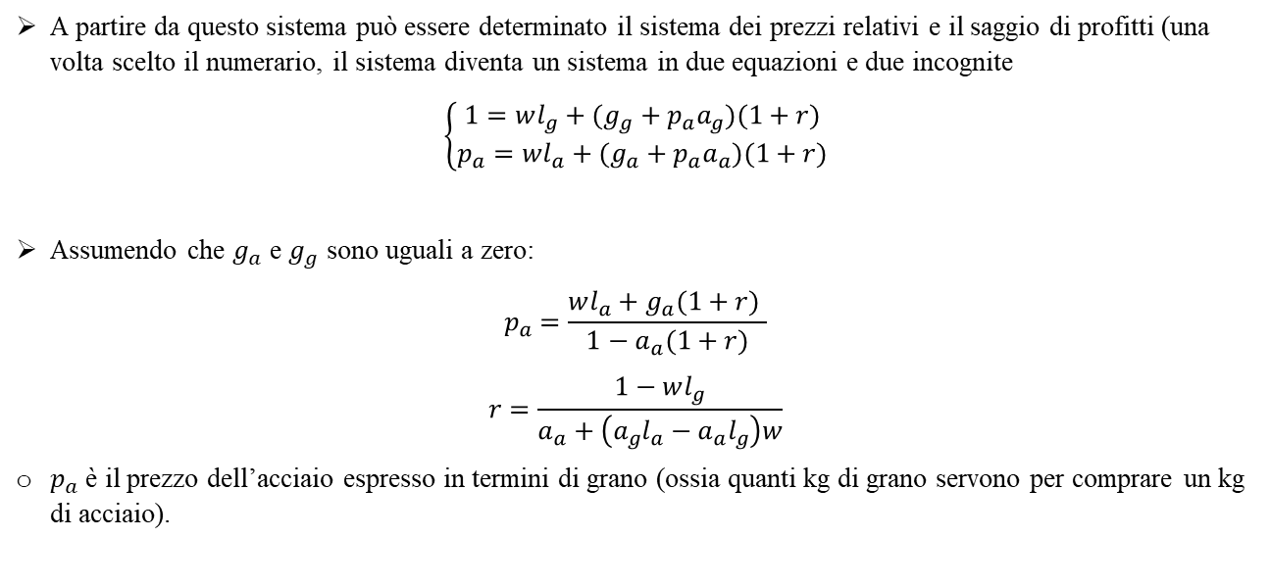
Determinazione simultanea del Saggio di profitto e dei prezzi realtivi
A partire da questo sistema può essere determinato il sistema dei prezzi relativi e il saggio di profitti (una volta scelto il numerario, il sistema diventa un sistema in due equazioni e due incognite
$$\left\{\begin{aligned}1=wl_{g}+(g_{g}+p_{a}a_{g})(1+r) \\ p_{a}=wl_{a}+(g_{a}+p_{a}a_{a})(1+r)\end{aligned}\right.$$
Assumendo che $g_{a}$ e $g_{g}$ sono uguali a zero:
$$p_{a}=\frac{wl_{a}+g_{a}(1+r) }{1−a_{a}(1+r)}$$
$$r=\frac{1−wl_{g}}{a_{a}+\left({a_{g}l}_{a}−a_{a}l_{g}\right)w}$$
$p_{a}$ è il prezzo dell’acciaio espresso in termini di grano (ossia quanti kg di grano servono per comprare un kg di acciaio).

Slide 23
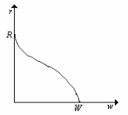
Relazione inversa salario–profitto
Si può dimostrare che la relazione saggio di profitto – salario è decrescente. Essa può quindi essere rappresentata graficamente in questo modo:

Slide 24
Relazione inversa salario–profitto
Sostituendo le equazioni, si ricava r come funzione decrescente di w:
$$r = \frac{\left(1 − ℓg · w\right)}{a_{a} + \left(a_{g}·ℓ_{a} − a_{a}·ℓg\right)·w} − 1$$
Figura 2 – Curva w–r
Interpretazione
R:
Saggio del profitto massimo (con w = 0)
W:
Salario massimo (con r = 0)
Curva decrescente:
↑ w → ↓ r, a tecnologia fissa
Risultato generale:
La relazione vale con n merci, non solo con 2
Implicazione:
Salari e profitti si contendono il prodotto netto

Slide 25
Il sistema generale con n merci
Con n merci e il salario espresso come merce-composita (p̄ = 1), il sistema diventa:
pa = la·w + (aa·pa + ba·pb + ... + na·pn)·(1 + r)
pb = lb·w + (ab·pa + bb·pb + ... + nb·pn)·(1 + r)
. . .
1 = (α·pa + β·pb + ... + γ·pg) ← definisce la merce-salario come numerario
Incognite
Dati (variabili indipendenti)
n prezzi relativi (p₁, p₂, ..., pₙ)
saggio del profitto r
Totale: (n + 1) incognite in (n + 1) equazioni
Coefficienti tecnici unitari (aᵢⱼ, lᵢ)
Saggio reale del salario w
Soluzione unica: r ≥ 0 e prezzi ≥ 0

Slide 26
Highlights
✓
La teoria classica spiega il salario attraverso fattori storico-sociali, non tramite domanda/offerta di lavoro.
✓
Il 'nucleo' determina la distribuzione dati: saggio del salario, prodotto sociale, condizioni tecniche.
✓
Il sovrappiù è la base materiale dei profitti: esiste solo se l'economia produce più di quanto consuma e paga di sussistenza.
✓
La distribuzione richiede la determinazione dei prezzi relativi: le due grandezze si determinano simultaneamente.
✓
La concorrenza tende a uniformare il saggio del profitto → prezzi normali come centri di gravità.
✓
La relazione inversa w–r è una legge generale: a tecnologia data, salari e profitti si contendono il prodotto netto.

Slide 27
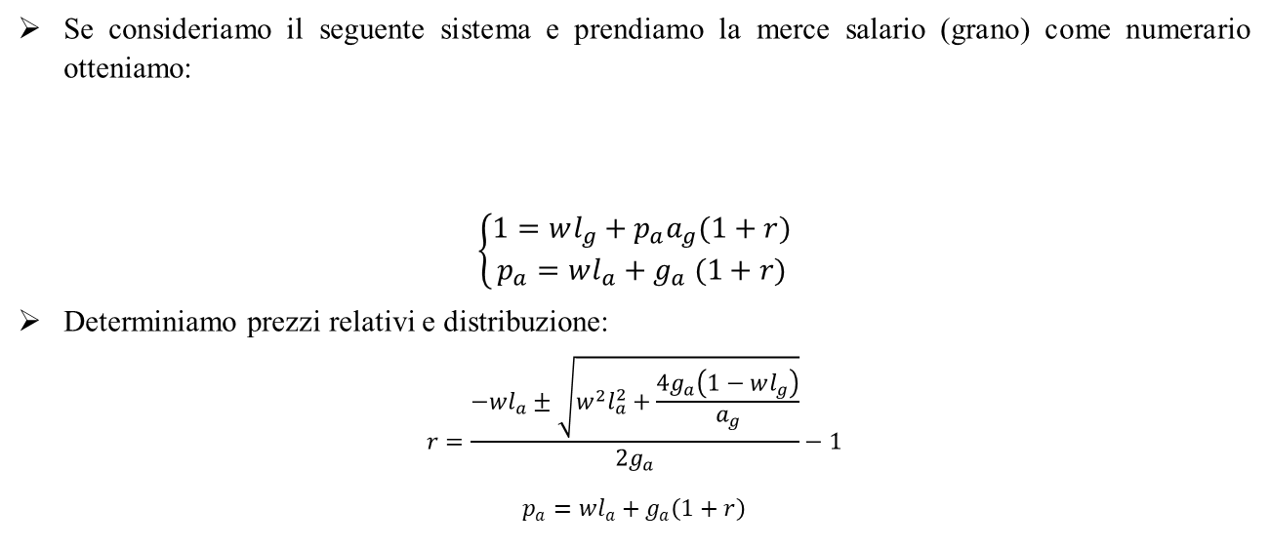
Prezzi e ore lavoro incorporate
Se consideriamo il seguente sistema e prendiamo la merce salario (grano) come numerario otteniamo:
$$\left\{\begin{aligned}1=wl_{g}+p_{a}a_{g}(1+r) \\ p_{a}=wl_{a}+g_{a} (1+r)\end{aligned}\right.$$
Determiniamo prezzi relativi e distribuzione:
$$r=\frac{−wl_{a}±\sqrt{w^{2}l_{a}^{2}+\frac{4g_{a}\left(1−wl_{g}\right)}{a_{g}}}}{2g_{a}}−1$$
$$p_{a}=wl_{a}+g_{a}\left(1+r\right)$$
A
G

Slide 28

Prezzi e ore lavoro incorporate
Ore lavoro incorporate nella produzione del grano:
$$v_{g}​=l_{g}​+a_{g}​l_{a}​+a_{g}​g_{a}​l_{g}​+\left(a_{g}​g_{a}​\right)a_{g}​l_{a}​+{\left(a_{g}​g_{a}​\right)}^{2}l_{g}​+…$$
$$v_{g}​=\left(l_{a}​+g_{a}​l_{g}​\right)\left[1+\left(a_{g}​g_{a}​\right)+{\left(a_{g}​g_{a}​\right)}^{2}+⋯\right]$$
Se $a_{g}​g_{a}​<1$, la serie converge a :
$$v_{g}​=\frac{l_{g}​+a_{g}​l_{a}}{1−a_{g}​g_{a}}​​​$$

Slide 29

Prezzi e ore lavoro incorporate
Ore lavoro incorporate nella produzione di acciaio:
$$v_{a}​=(l_{a}​+g_{a}​l_{g}​)[1+(a_{g}​g_{a}​)+{\left(a_{g}​g_{a}​\right)}^{2}+⋯]$$
Se $a_{g}​g_{a}​<1$, la serie converge a :
$$​​​v_{a}​=\frac{l_{a}​+g_{a}​l_{g}}{1−a_{g}​g_{a}}​​​​$$

Slide 30

Prezzi e ore lavoro incorporate
Se imponiamo che il saggio di profitto sia zero, otteniamo il salario reale massimo:
$$w=\frac{1−a_{g}g_{a}}{l_{g}+a_{g}l_{a}}$$
$$p_{a}=\frac{l_{a}+g_{a}l_{g}}{l_{g}+a_{g}l_{a}}$$

Slide 31
Il problema del valore negli economisti classici
Per calcolare r come rapporto profitti/capitale servono misure di valore dei due aggregati → serve una teoria del valore.
r = Valore del sovrappiù / Valore del capitale anticipato [equazione A]
Smith
Lavoro comandato
Valore di una merce = quantità di lavoro che essa può acquistare. Analiticamente corretta, ma i valori in 'lavoro comandato' dipendono da r → circolarità, non risolve il problema.
Ricardo
Valore-lavoro (parziale)
Prezzi proporzionali al lavoro 'incorporato'. Usata per calcolare r pur ammettendo eccezioni. Limite fondamentale: incompatibile con l'uniformità del saggio del profitto.
Marx
Valore-lavoro con 'trasformazione'
Le deviazioni tra prezzi e 'valori' (lavoro incorporato) si compensano per gli aggregati. Anche questa proposizione risulta però erronea.

Slide 32
Smith: il lavoro comandato
Smith misura il valore di una merce con la quantità di lavoro che essa può acquistare al salario vigente.
Esempio numerico: merce A (1L ⊕ 1G → 1A) e merce B (1L ⊕ 2G → 1B), salario w = grano
Scenario | w (grano) | r | pa (grano) | pb (grano) | pa / w (lav. com.) | pb / w (lav. com.)
1 | 0,8 | 20% | 2,0 | 3,2 | 2,5 | 4,0
2 | 0,6 | 30% | 1,9 | 3,2 | 3,17 | 5,33
Prezzo di B in grano:
pb = w + 2·(1+r) = 0,8 + 2·1,2 = 3,2 (invariato tra i due scenari)
Lavoro comandato di A:
pa/w cambia da 2,5 a 3,17 al variare di r → i valori in lavoro comandato dipendono da r
Circolarità:
Se i valori in 'lavoro comandato' dipendono da r, non possono essere usati per determinarlo → il tentativo di Smith fallisce

Slide 33
Ricardo e Marx: la teoria del valore-lavoro
Secondo questa teoria i prezzi di produzione sarebbero proporzionali alle quantità di lavoro 'incorporato'.
Metodi produttivi:
2 L ⊕ 1 A → 1 G e 1/3 L ⊕ 1/3 A → 1 A
Lavoro incorporato in 1G: 2 + 1/3 + 1/9 + 1/27 + ... = 2 + 1/2 = 2,5 unità di lavoro
Lavoro incorporato in 1A: 1/3 + 1/9 + 1/27 + ... = 1/2 unità di lavoro → pa/pg = (1/2) / (5/2) = 1/5
Ricardo
Marx
Adotta il valore-lavoro per i rapporti di scambio tra singole merci (pur con eccezioni). Calcola r applicando la [eq. A] con valori espressi in termini di lavoro incorporato.
Riconosce che i prezzi delle singole merci non sono proporzionali al lavoro incorporato. Sostiene però che le deviazioni si compensano per gli aggregati (sovrappiù e capitale totale). Anche questa tesi risulta però erronea.
Merito comune: permettevano di determinare r con una singola equazione, evitando il problema dell'interdipendenza con i prezzi (non ancora risolto).

Slide 34
Il valore-lavoro: incompatibile con r uniforme
Se pa/pg = 1/5 (valore-lavoro) e w = 1/3 di grano (pagato ex post), calcoliamo i saggi di profitto:
Produzione del grano
Produzione dell'acciaio
Ricavo: 1 · pg = 1 (numerario)
Costi: 1·pa + 2·w = 1/5 + 2/3 = 13/15
Profitti = 1 − 13/15 = 2/15
Capitale = 1·pa = 1/5
Ricavo: 1 · pa = 1/5
Costi: 1/3·pa + 1/3·w = 1/15 + 1/9 = 4/45
Profitti = 1/5 − 4/45 = 9/45 − 4/45 = 1/9 ... = 1/45
Capitale = 1/3·pa = 1/15
rg = (2/15) / (1/5) = 2/3 ≈ 67%
ra = (1/45) / (1/15) = 1/3 ≈ 33%
rg ≈ 67% ≠ ra ≈ 33% → i prezzi proporzionali al lavoro incorporato NON garantiscono l'uniformità di r. Non sono prezzi normali.
La concorrenza farebbe divergere i prezzi effettivi dai 'valori' in lavoro incorporato, non convergere verso di essi.

Slide 35
Ricardo e Marx: analogie e differenze
Entrambi usano il valore-lavoro per determinare r con una singola equazione — ma con approcci diversi.
 | Ricardo | Marx
Prezzi singole merci | Proporzionali al lavoro incorporato (con eccezioni ammesse) | NON proporzionali: prezzi divergono dai 'valori'
Aggregati (sovrappiù, capitale) | Espressi in lavoro incorporato | Le deviazioni individuali si compensano → aggregati esprimibili in lavoro incorporato
Calcolo di r | r = sovrappiù / capitale (in lavoro incorporato) | r = sovrappiù / capitale (idem, grazie alla compensazione)
Limite | Prezzi non uniformano r | La compensazione sugli aggregati è anch'essa erronea
Merito: entrambi individuano la relazione inversa w–r e possono determinare r in modo trasparente, evitando la circolarità.
Soluzione corretta (Sraffa 1960): r e prezzi relativi si determinano simultaneamente tramite il sistema delle equazioni di prezzo, senza alcuna ipotesi sul valore-lavoro.

Slide 36
Sintesi
✓
Le equazioni di prezzo esprimono che il valore della produzione copre salari e mezzi di produzione rivalutati al tasso (1 + r).
✓
Il prezzo relativo pa/pg e il saggio del profitto r sono interdipendenti: si determinano simultaneamente — il sistema ha (n+1) equazioni in (n+1) incognite.
✓
La relazione inversa w–r è una proprietà generale: a tecnologia data, ↑ w → ↓ r. Vale con qualunque numero di merci.
✓
Smith (lavoro comandato): i valori dipendono da r → circolarità. Ricardo e Marx (valore-lavoro): i prezzi proporzionali al lavoro incorporato non garantiscono r uniforme.
✓
Il valore-lavoro era utile per arrivare a risultati definiti senza risolvere il problema dell'interdipendenza — problema che l'analisi dell'epoca non sapeva ancora affrontare.
✓
La soluzione rigorosa fu raggiunta da Piero Sraffa (1960) con il sistema delle equazioni di prezzo che determina simultaneamente r e i prezzi relativi.

Slide 37
Teoria del valore: Smith, Ricardo, Marx
Determinare r richiede misurare profitti e capitale in valore → serve una teoria del valore.
Smith
Lavoro comandato
Valore = quantità di lavoro che la merce acquista. Corretta come misura, ma i valori in 'lavoro comandato' dipendono a loro volta da r → non risolve il problema.
Ricardo
Valore-lavoro (parziale)
Prezzi proporzionali al lavoro 'incorporato'. Usata per calcolare r pur ammettendo eccezioni. Limite: incompatibile con l'uniformità del saggio del profitto.
Marx
Valore-lavoro con 'trasformazione'
Le deviazioni tra prezzi e valori si compensano per gli aggregati (sovrappiù, capitale). Anche questa tesi risulta però erronea.
→ La soluzione corretta (determinazione simultanea di r e prezzi relativi) fu raggiunta da Piero Sraffa nel 1960.

Slide 38
Il valore-lavoro e il saggio del profitto
Esempio numerico: grano G e acciaio A.
2 L ⊕ 1 A → 1 G e 1/3 L ⊕ 1/3 A → 1 A
Lavoro incorporato: 1 G = 2,5 unità di lavoro; 1 A = 0,5 unità di lavoro → pa/pg = 1/5 (secondo il valore-lavoro)
Produzione | Profitti (in grano) | Capitale (in grano) | Saggio del profitto
Grano | 2/15 | 1/5 (1 unità acciaio) | ≈ 67%
Acciaio | 1/45 | 1/15 (1/3 unità acciaio) | ≈ 33%
rg ≠ ra → i prezzi proporzionali al lavoro incorporato NON sono prezzi normali. La concorrenza farebbe divergere — non convergere — i prezzi effettivi da quei valori.

Slide 39
App. A — La rendita in Ricardo
La rendita dipende dalla diversa fertilità delle terre. A parità di prodotto, serve meno capitale sulle terre più fertili.
Terra | Fertilità | Capitale | Prod. lordo | Prod. netto | Profitti (40%) | Rendita
A | Alta | 200 | 350 | 150 | 80 | 70
B | Media | 220 | 350 | 130 | 88 | 42
C | Bassa | 250 | 350 | 100 | 100 | 0
Rendita nulla sulle terre C
Rendita positiva sulle terre A, B
Parte delle terre di qualità C resta incolta
Concorrenza tra proprietari (coltivate vs. incolte stessa qualità) → rendita → 0
Concorrenza tra capitalisti per le terre più fertili
La rendita sale fino ad assorbire il prodotto netto eccedente il saggio generale del profitto
Rendita = residuo del prodotto netto delle terre fertili dopo che il capitale ha ricevuto il saggio generale del profitto.

Slide 40
App. B — Settore integrato dei beni-salario
Definizione: produzione dei beni-salario + riproduzione di tutti i loro mezzi di produzione (diretti e indiretti).
Esempio: Lg ⊕ Ag → Gw (grano-salario) e La → Ag (aratri)
L
Lavoratori totali → valore (lavoro comandato) del prodotto netto del settore integrato
Lv
Lavoratori nel settore integrato (Lg + La) → valore dei salari pagati nel settore
L − Lv
Valore dei profitti del settore (in lavoro comandato) = Sv
L − Lv = Lg · r + La · 2r + La · r²
r è l'unica incognita — nessuna ipotesi sui prezzi relativi richiesta
Vantaggio: r determinabile con una sola equazione, come Ricardo/Marx, ma senza assumere proporzionalità tra prezzi e lavoro incorporato.

Slide 41
Quadro d'insieme
Salario reale
Nucleo
Sovrappiù
Determinato da fattori storico-sociali (sussistenza + potere contrattuale), non da domanda/offerta.
Dati: w fisico, prodotto sociale, tecnologia. Da essi si ricava il sovrappiù in termini di profitti e il sistema dei prezzi relativi.
Condizione necessaria dei profitti. Ripartito tra capitalisti in base al capitale impiegato.
Prezzi relativi
Rendita (Ricardo)
Settore integrato
Interdipendenti con r. Determinati simultaneamente dal sistema delle equazioni di prezzo (Sraffa 1960).
Residuo del prodotto netto delle terre fertili dopo il saggio generale del profitto. Causata dalla scarsità relativa.
r determinabile da una sola equazione in r, senza ipotesi sui prezzi relativi, tramite il lavoro comandato.

